Slide 1
Сабақтың тақырыбы:
Сөйлеу мәдениетіне үйренемін
Сабақтың мақсаты:
Мәтіндегі негізгі ойды анықтап, мәтінге ат қоямыз
Өз ойымызды жүйелі түрде жоспарлап, тілдік нормаларды сақтап сөйлейміз
Әдепті сөздерді қолданамыз
https://youtu.be/W6lfYCpsuBo

Slide 2
Сөйлеу мәдениеті дегеніміз - сөздерді дұрыс және орынды қолдану. Тіл болмаса адам өз ойын екінші біреуге жеткізе алмас еді, біреудің ойын да түсініп, біле алмас еді.

Slide 3
Жылы жүрек, тәтті тіл,
Берекені берер біл.
Ащы сөзді – өзімшіл
Өнер оны қылар тұл.
Қатесін тапсаң, жұмсақ айт,
Ызаланбай , сабыр қыл.
Шәкәрім Құдайбердіұлы

Slide 4
Жылы жүрек – тас жүрек
Тәтті тіл – ащы тіл
Ащы сөз – жылы сөз
Жұмсақ айт – қатты айт

Slide 5
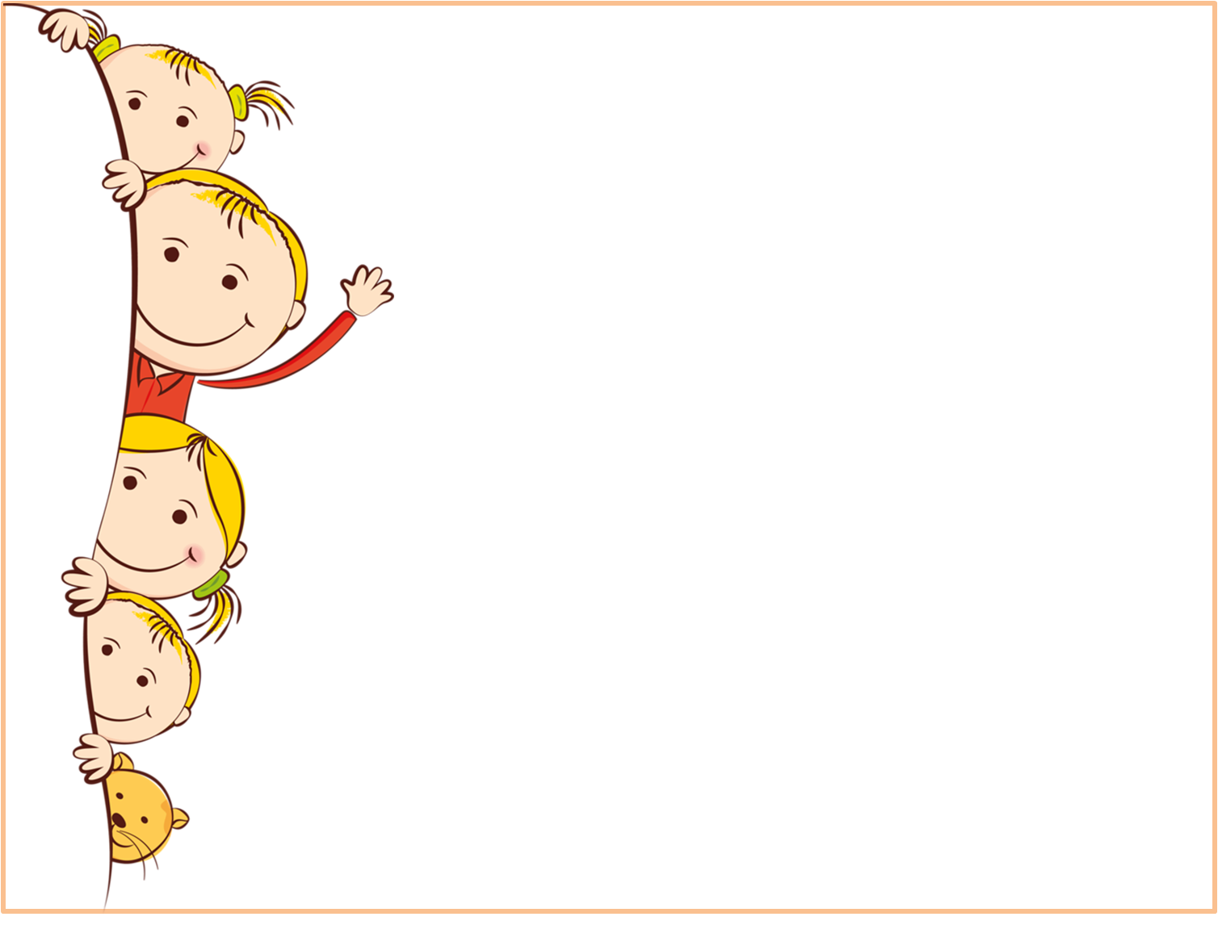
Үстел үстінде Радио мен теледидар қатар тұратын, Үй ішіндегілер Теледидарды қызықтайтын, Радионың бұған қатты намысы келетін.
- Сен келдің де, мен ескерусіз қалдым,- дейтін ылғи. Теледидардың атарға оғы жоқ еді. Ал ол болса, бұған еш ашуланбайтын.
- Екеуміз кезек сөйлейік,- дейтін. -Мен сөйлеп болған соң, сен сөйле.
- Көрсетемін, кезекті,- деді Радио қатты ашуланып. - Тапқан екенсің ақымақты!...
Сөйтті де, Теледидармен қосыла сөйлеп, оны мазақ ете бастады. Тыңдап отырған иесі Радионы өшіріп тастады.

Slide 6



Slide 7
Өзге адамдардың сөзіне рұқсатсыз араласпаған жақсы;
Соншалықты қажет жағдайда «кешіріңіз, ғафу етіңіз, сөзіңізді бөлуге бола ма?» деген сөздермен сөйлеушілерден рұқсат сұраған жөн-бұл әдептілік белгісін білдіреді

Slide 8
Алғыс
Құттықтау
Алла разы болсын! Рақмет! Көп жаса! Өркенің өссін!
Сәлемдесу
Қоштасу
Аман –саумысыз? Сәлем!
Ассалауғалейкум! Сәлеметсіз бе?
Сау бол! Келесі кездескенше!
Келісу
Әрине... Ия.... Мақұл...
Қошемет, қостау,
таңдану
... Құттықтаймын! ....тілеймін.
Жаса жаса! Айтқаның келсін! Керемет! Жарайсың , қызым (ұлым)

Slide 9


